Slide 1
КУРС ПО ИИ-АГЕНТАМ
Нейрофишки
От первого агента до собственного кейса — шесть модулей,
без воды и лишней теории
Автор и ведущий курса
Валерий Кочетов
6 модулей
Telegram-канал «Нейрофишки»
от чата до своего кейса

Slide 2
01 / ЗНАКОМО?
Ты уже пользуешься ChatGPT
или Claude каждый день.
чат
«Помоги написать текст»
Но между «поболтать с нейросетью» и «настроить агента, который реально работает за тебя» — большая дистанция. Большинство так и остаётся в чате.
агент
Сам собирает отчёт, ведёт бота,
делает рутину без тебя

Slide 3
02 / ПРОГРАММА
Шесть шагов от первого агента
до своего кейса
Двигаемся по нарастающей: сначала разбираемся в логике, затем собираем бота, автоматизацию и мини-агента.
М0
М1
М2
М3
М4
М5
Вход
Основа
Боты
Дисциплина
Продвинутый
Финал

Slide 4
МОДУЛИ 1–3
Разбираемся в логике и собираем первое
М0
ВХОД
М1
ОСНОВА
М2
БОТЫ
Разбираемся, что такое агент
От чата к первым автоматизациям
Свой Telegram-бот
Агент vs обычный чат, обзор стека курса: Claude, ChatGPT, Codex, ChatPlace и боты. Настраиваем аккаунты.
Кастомные GPTs и Claude Projects как мостик от «просто спросил» к «настроил рабочий процесс».
Собираем бота на базе GPT или Claude под конкретную задачу.
Отличать агента от чата
Собрать кастомного GPT
Определить сценарий бота
Подготовить аккаунты
Настроить Claude Project
Подключить GPT или Claude

Slide 5
МОДУЛИ 4–6
Системный подход и свой кейс
М3
ДИСЦИПЛИНА
М4
ПРОДВИНУТЫЙ
М5
ФИНАЛ
Vibe Coding: системный подход
Агенты в папках проекта
Собираем свой кейс
Claude Code как системный сотрудник: правила проекта, память между сессиями и работа в паре Claude + Codex.
Claude + Codex-оркестрация: собираем своего мини-агента от идеи до результата.
Финальная сборка, разбор с куратором и понятный маршрут, куда развиваться дальше.
Настроить Claude Code
Настроить оркестрацию
Собрать материалы в кейс
Делать бэкапы через GitHub
Провести агента к результату
Получить разбор куратора

Slide 6
03 / ФОРМАТ
Смотришь, собираешь,
получаешь обратную связь
▶
Видео-уроки разбиты по модулям, чтобы можно было двигаться последовательно и сразу пробовать всё на своей задаче.
▶
Видео-уроки
Модуль 2 · Свой Telegram-бот
Практика по модулям — от основы до собственной сборки.
Домашнее задание
✓
Проверка домашних заданий
✓ Проверено куратором
Куратор смотрит работу и помогает докрутить результат.
#
Чат поддержки в Telegram
Чат поддержки: 3 новых
Поддержка по ходу курса и пространство для вопросов.

Slide 7
ЧТО ВХОДИТ В КУРС
Всё, что получаешь с покупкой
6 видео-модулей
Проверка домашних заданий
Чат поддержки в Telegram
От первого агента до собственного кейса — в своём темпе.
Куратор смотрит работу и даёт обратную связь.
Вопросы по ходу курса, не нужно ждать следующего урока.
Доступ навсегда
Бонус: PDF-чек-лист
Всё сразу, без ожидания
Записи остаются с тобой — смотри без ограничения по времени.
«Какой агент снимет рутину первым» — сразу после записи.
Все модули открыты с первого дня — в удобном порядке.

Slide 8
ГАРАНТИИ
Всё прозрачно и без мелкого шрифта
01
02
03
Доступ сразу после оплаты
Это окончательная продажа
Всё официально
Все 6 модулей открыты сразу — смотри в любом порядке, без ожидания и расписания.
Цифровой продукт — доступ к материалам не возвращается. Пишем прямо, а не мелким шрифтом.
Чек по каждой оплате через «Мой налог» — в срок, установленный законодательством.

Slide 9
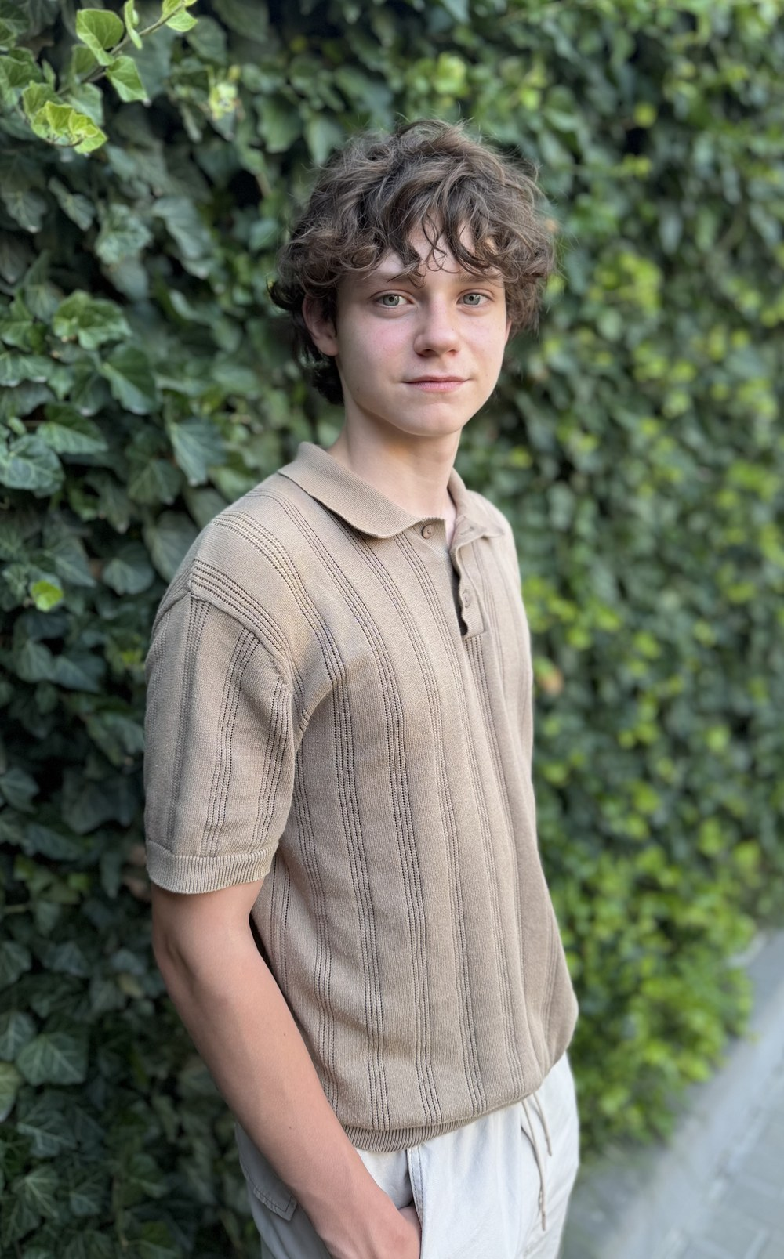
04 / ОБ АВТОРЕ
Курс от «Нейрофишек»
Я предприниматель и практик в области ИИ. Около двух лет внедряю нейросети в свои и чужие проекты — создаю ИИ-агентов, автоматизации, воронки, ботов, сайты и контент-системы.
В соцсетях и Telegram-канале «Нейрофишки» показываю, как использовать ИИ не просто как чат, а как рабочий инструмент, который берёт на себя рутину.
Курс — продолжение этого подхода: минимум теории ради теории и максимум того, что можно сразу собрать и применить самому.
Telegram: @NeUrofishky

Slide 10
05 / FAQ
Коротко о важном
Нужен ли опыт программирования?
Есть ли ограничение по времени?
Нет, курс рассчитан на тех, кто просто пользуется ChatGPT или Claude как чатом.
Нет, доступ навсегда — проходишь модули в своём темпе.
Как проходит кураторство?
Нужна платная подписка на ChatGPT/Claude?
Домашние задания проверяются, есть чат поддержки.
Курс не включает оплату подписок — подключаешь их сам. У многих есть бесплатный тариф.
Есть ли рассрочка?
Сколько времени в неделю нужно?
Пока нет — курс оплачивается одним платежом переводом самозанятому.
Сам решаешь — модули открыты сразу, можно заниматься в своём темпе.

Slide 11
06 / ДОСТУП К КУРСУ
Начни собирать,
а не только спрашивать
ЦЕНА КУРСА
3 990 ₽
Оплата — прямым переводом (СБП или по реквизитам), чек пришлём через «Мой налог». Доступ откроется сразу после оплаты — договоримся в Telegram.
6 видео-модулей
Честно: это мой первый курс — веду его лично и сам отвечаю на вопросы в чате.
Проверка домашних заданий
Чат поддержки в Telegram
Оставить заявку → @NeUrofishky
Доступ навсегда
Бонус: PDF-чек-лист

Slide 12
Готов попробовать?
Первый шаг — не курс, а разговор в Telegram.
Telegram-канал
Бесплатный PDF-чек-лист
@NeUrofishky
@Neucheklistbot
Нейрофишки

